Slide 1
三高與慢性病的關聯
三高（高血壓、高血糖、高血脂）是全球主要公共衛生問題
與心血管疾病、腎臟病、中風高度相關
長期控制不佳 → 增加死亡率與醫療負擔
臨床上被視為「隱形殺手」，早期常無症狀
1 / 17
Notes:
根據世界衛生組織的統計，三高已經成為全球最主要的公共衛生挑戰之一，影響著世界各地無數家庭。
更令人擔憂的是，三高與許多嚴重疾病密切相關。患有三高的人，罹患心血管疾病的風險大幅提升，同時也容易併發腎臟病和中風。這些併發症不僅威脅生命，更造成龐大的醫療支出。
三高最可怕的地方在於，慢性病早期，患者通常沒有明顯症狀，很容易被忽略。等到發現時，往往已經對身體造成不可逆的傷害。
因此，及早預防和有效管理三高，是我們今天討論的重點。

Slide 2
為什麼要研究三高？
盛行率持續上升，年輕化趨勢明顯
臨床負擔重：長期用藥、併發症多
現有預測與管理工具有限，缺乏可解釋模型
需要更準確、可解釋的預測方法，幫助早期介入與臨床決策
2 / 17
Notes:
最新的流行病學數據顯示，三高的盛行率不斷攀升，而且出現了一個令人擔憂的趨勢——患者年輕化現象越來越明顯。
過去被認為是中老年人專屬的疾病，現在在30、40歲的年輕族群中也頻繁出現。
從臨床角度來看，三高患者面臨著沉重的醫療負擔。他們需要長期服用多種藥物來控制病情，而且隨著時間推移，各種併發症接踵而來，不僅影響生活品質，醫療費用也節節攀升。
然而，我們在臨床實務上卻面臨一個重大挑戰：現有的預測和管理工具相當有限。目前的評估方法大多缺乏可解釋性，醫師很難清楚告訴患者為什麼會有這樣的預測結果，患者也難以理解自己的風險因子。
正因如此，我們迫切需要發展更準確、更具可解釋性的預測方法。這樣的工具不僅能幫助醫護人員進行早期介入，更能支援臨床決策，讓醫師和患者都能更清楚地了解病情發展趨勢，制定更有效的治療策略。

Slide 3
三高診斷標準一覽
疾病 | 臨床診斷標準 | 臨床意義
高血壓 | 收縮壓 ≥ 140 mmHg 舒張壓 ≥ 90 mmHg （需多次測量） | 心臟病、中風、腎臟病風險 ↑
高血糖 | FPG ≥ 126 mg/dL HbA1c ≥ 6.5% OGTT 2hr ≥ 200 mg/dL | 糖尿病、代謝症候群、微血管併發症
高血脂 | TC ≥ 200 mg/dL TG ≥ 150 mg/dL LDL-C ≥ 130 mg/dL HDL 偏低 (M<40, W<50) | 動脈粥樣硬化、冠心病風險 ↑
3 / 17
Notes:
高血壓方面：標準診斷值 140/90 mmHg，但年齡是關鍵因子 - 80歲以上長者可放寬至
150/90。測量條件嚴格：需休息狀態、正確姿勢、多次測量取平均，並需要 2-3 個月家中監測記錄來排除白袍高血壓。
高血糖診斷：四項標準任一即可 - 空腹血糖≥126、OGTT≥200、HbA1c≥6.5%、或隨機血糖≥200
加症狀。特別是妊娠糖尿病有專門的風險因子評估和 75 公克 OGTT 分級診斷。
高血脂診斷：需空腹 8 小時測量，四項指標：TC≥200、TG≥150、LDL-C≥130，HDL-C
男女標準不同。年齡同樣影響參考值。
研究意義：這些臨床細節直接影響我們的特徵工程、模型設計和預測準確性。理解真實臨床流程，才能建構貼近實務的預
測模型。

Slide 4
尿酸與慢性病的關係
主要來源
  內源性：細胞新陳代謝
  外源性：高嘌呤食物
什麼是尿酸？
  人體代謝產生的廢物
  細胞分解時產生
  正常由腎臟排出
相關慢性病
  痛風 - 關節劇痛發炎
  腎臟疾病 - 腎功能損害
  心血管疾病 - 高血壓風險
  代謝症候群 - 糖尿病相關
4 / 17
Notes:
尿酸是人體代謝產生的廢物，主要來源包括細胞新陳代謝和高嘌呤食物。
當尿酸濃度過高時，容易引發多種慢性病：包括痛風的關節劇痛、腎臟功能損害、心血管疾病風險增加，以及代謝症候群等問題。

Slide 5
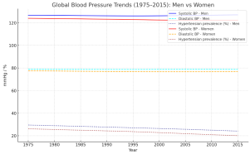
全球三高趨勢
NCD-RisC, WHO, NHANES 數據
1975–2020：
  高血壓：全球平均血壓下降，
    但人口老化 → 盛行率仍高
  高血糖：糖尿病持續增加
  高血脂：部分國家下降，但亞洲區仍偏高
5 / 17
Notes:
根據 NCD-RisC、WHO 和 NHANES 的數據，從 1975 到 2020 年，三高的全球趨勢呈現出不同的變化。
首先，高血壓的部分，全球平均血壓其實是在下降的，這和公共衛生政策、降壓藥物普及有關。但因為人口老化，高血壓的盛行率仍然維持在相當高的水準。
接著是高血糖，也就是糖尿病，它的盛行率在過去四十年是持續增加的，特別是在亞洲和發展中國家，已經成為主要的公共衛生挑戰。
最後，高血脂在部分國家因為飲食改善與藥物控制而下降，但在亞洲地區仍然偏高。
整體來看，三高雖然有控制成效，但因為老化、飲食西化與肥胖問題，全球仍然面臨很大的慢性病防治壓力。

Slide 6
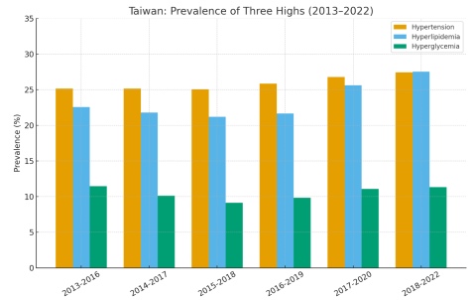
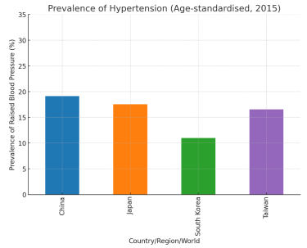
台灣與亞洲數據
衛福部/國健署報告：
  台灣成人三高盛行率逐年上升
  年輕化趨勢顯著
亞洲國家比較（中日韓） → 相似趨勢
6 / 17
Notes:
根據衛福部和國健署的調查，台灣成年人三高的盛行率在過去十年是逐年上升的。特別是高血脂的上升幅度最明顯，從大約二成增加到將近三成。同時，年輕族群的三高問題也越來越嚴重，呈現出明顯的年輕化趨勢。
如果和鄰近的亞洲國家相比，例如中國、日本、南韓，我們可以看到相似的趨勢：中國的盛行率偏高，日本與台灣接近，而南韓控制得最好，明顯低於其他三國。
整體來看，台灣和亞洲鄰近國家一樣，都面臨三高盛行率上升與年輕化的挑戰，這對未來的公共衛生政策和臨床管理都是重要的議題。

Slide 7
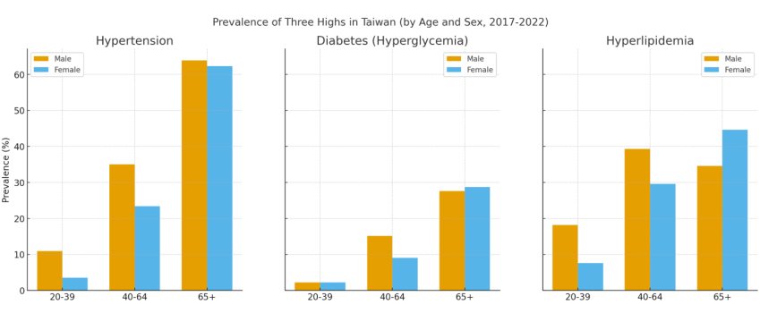
性別與年齡差異
男性：血壓與血脂較高
女性：更年期後高血脂風險上升
年齡：隨年齡增加，三高風險大幅上升
7 / 17
Notes:
從這張台灣的流行病學數據，我們可以看到三高存在明顯的性別與年齡差異。
性別方面，男性的血壓和血脂風險普遍較高，但女性在更年期後，高血脂風險會顯著上升，甚至可能超越男性。
年齡因素更為關鍵。數據清楚顯示，隨著年齡增加，三高風險都大幅上升。65歲以上族群的高血壓盛行率超過60%，糖尿病在老年族群的比例也是年輕族群的數倍。
特別值得注意的是高血脂，中年族群的盛行率已經相當高，而且老年女性的比例甚至超過男性。
這些數據提醒我們，預防三高需要差異化策略，針對不同性別、年齡層制定專屬的篩檢和預防計畫。

Slide 8
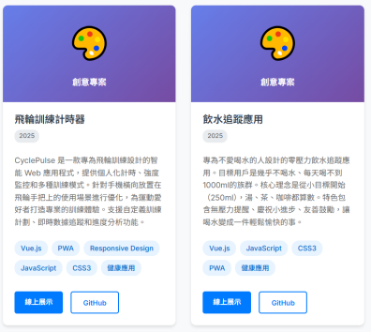
共同危險因子
肥胖、代謝症候群
不良生活習慣
（高鹽飲食、缺乏運動、抽菸、喝酒）
8 / 17
Notes:
三高的主要危險因子。
首先是肥胖和代謝症候群。這兩者與三高密切相關，形成惡性循環。肥胖會增加胰島素阻抗，進而導致血糖和血脂異常，同時也會提高血壓。
生活習慣是另一個重要因素。高鹽飲食直接影響血壓控制，缺乏運動會降低新陳代謝效率，而抽菸和飲酒則會對心血管系統造成直接傷害，加速動脈硬化過程。
這些危險因子往往相互影響，一個人如果有多重危險因子，罹患三高的風險會呈指數性增加。

Slide 9
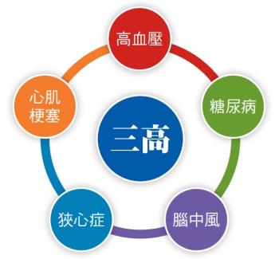
共病現象與疾病風險
三高常同時存在，風險加乘
相關疾病：心血管病、慢性腎臟病、中風、糖尿病併發症
9 / 17
Notes:
更需要關注的是，三高常常同時存在於同一個患者身上，造成風險加乘效應。一個人如果同時有高血壓、高血糖、高血脂，併發症的風險會呈指數性增加。
相關疾病包括心血管疾病、慢性腎臟病、中風，以及各種糖尿病併發症。這些疾病不僅威脅生命，更造成龐大的醫療負擔和生活品質下降。
因此，我們需要全面性的預防和管理策略。

Slide 10
國際公開資料集
NCD-RisC：全球 1975–2020 三高趨勢
Framingham Heart Study：經典心血管風險隊列
NHANES：美國全國代表性健康數據
MIMIC：ICU 臨床資料（含血壓、生理訊號）
10 / 17
Notes:
NCD-RisC提供了全球1975到2020年的三高長期趨勢數據，幫助我們了解全球疾病負擔的變化。
Framingham Heart Study是心血管風險評估的經典隊列研究，至今仍是風險預測模型的重要基礎。
NHANES美國全國健康營養調查提供了具代表性的健康數據，
而MIMIC重症監護資料庫則包含豐富的血壓和生理訊號數據，對於急性期管理特別有價值。
這些資料庫為我們提供了豐富的研究基礎，但也凸顯了一個問題：現有的預測模型大多基於西方人群，對於亞洲人群的適用性仍有待驗證。

Slide 11
傳統統計模型
Logistic regression：疾病風險估計
Cox regression：
長期事件發生（心血管、死亡）
11 / 17
Notes:
Cox regression是分析「事件發生時間」的統計工具，特別適合處理：
醫學研究中的生存時間分析
工程中的產品故障時間
商業中的客戶流失時間

Slide 12
機器學習與深度學習
Random Forest, SVM：結構化醫療資料
Neural Networks：大數據與時間序列
12 / 17
Notes:
在分析方法上，Random Forest和SVM主要用於處理結構化的醫療資料，能有效處理多維度的臨床指標。
Neural Networks則擅長處理大數據和時間序列，特別適合分析連續性的生理監測數據。

Slide 13
Q1.有沒有論文引用這個 dataset
Poor serum uric acid control increases risk for developing hypertension: a retrospective cohort study in China
The dose-response relationship and gender differences of serum uric acid with total cholesterol: a cross-sectional study
13 / 17

Slide 14
Q2.有沒有其他 dataset 關於三高
需要同一個案多次的紀錄，至少有三次
需要血液檢驗資料，最好欄位相符
取得容易
Health and Retirement Study (HRS)
  https://hrsdata.isr.umich.edu/data-products/public-survey-data
14 / 17

Slide 15
研究缺口
三高交互作用研究不足
亞洲族群預測模型較少
缺失值補值方法不完善
臨床應用的可解釋性不足
15 / 17

Slide 16
研究題目方向
An Empirical Comparison of Interpretable and Black-box Models for Predicting Hypertension, Hyperglycemia, and Dyslipidemia
可解釋模型與黑盒模型在三高風險預測的實證比較
預測準確率 vs 可解釋性
交互作用分析
對臨床的實際應用價值
16 / 17
Notes:
Hypertension（高血壓）、Hyperglycemia（高血糖）、Dyslipidemia（高血脂）

Slide 17

Related works
17 / 17

